Slide 1
Офис мебели
Изготвил: Моника Боева
Ф№ 115092
24 гр.

Slide 2
Имиджът на един професионалист не се изчерпва само с представянето на личната си персона (облеклото, поведението, речта), а се разпростира на цялата среда,в която той работи. Повечето от наемните работници нямат лични кабинети, а разделят работната среда с колегите си.

Slide 3
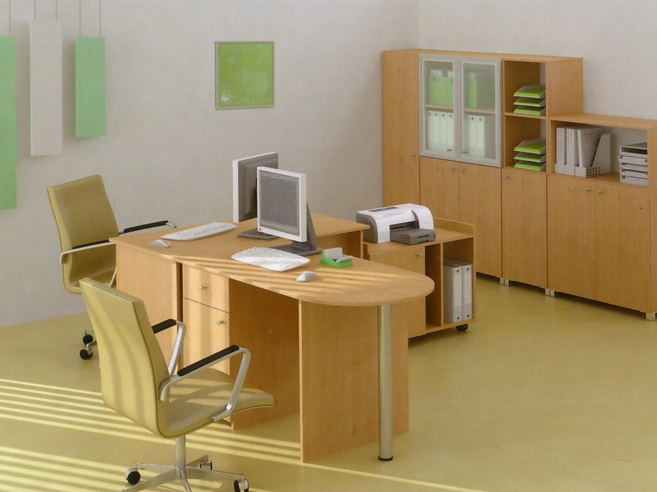
Разположението на мебелите и оборудването. Цветовете на стените. Подходящо за работа осветление.

Slide 4
В съвременните условия, когато всеки офис служител разполага с бюро и компютър.
Площта да е добре предвидена за него.
Ако помещението е малко, бюрата не трябва да се разполагат срещу прозореца или вратата.
Ако е по-голямо и в него има много работни места, е желателно да се обособи самостоятелна зона за всеки един служител.
Добре е между отделните работни места да се поставят стелажи или леки прегради с звукоизолиращо покритие.

Slide 5
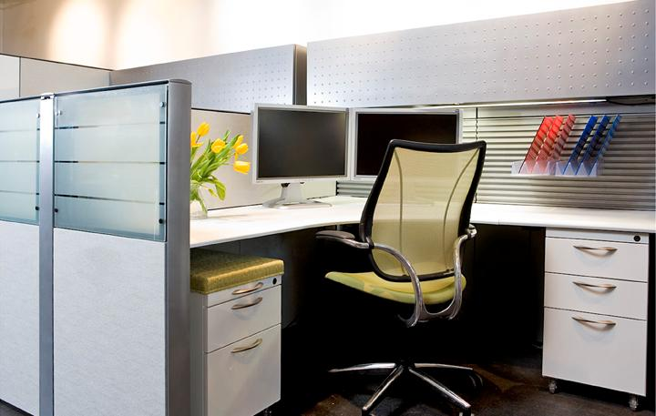

Slide 6
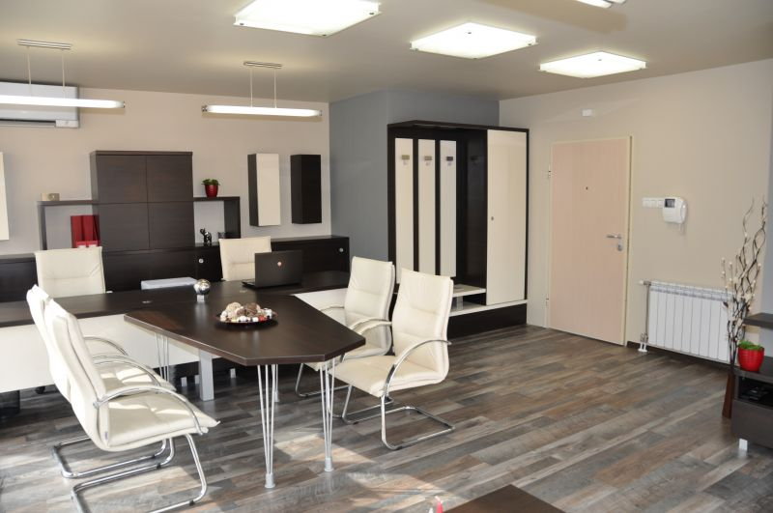
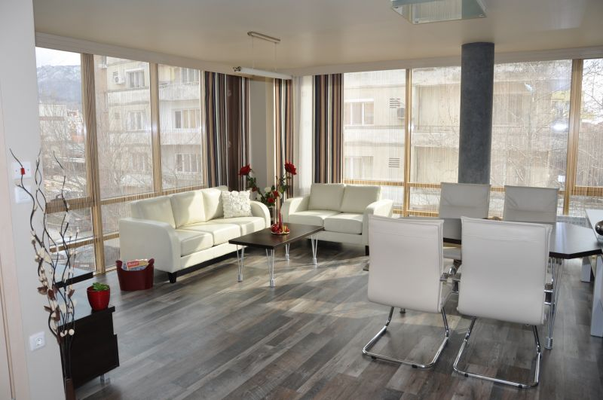
Психолозите препоръчват част от офиса или отделно помещение да бъдат предвидени за отдих. Там е добре да се постави мека мебел, списания, стайни растения.

Slide 7
Цветови решения за офиса
Изборът на цвят за всеки офис или кабинет е въпрос на личен избор, но съществуват определени нормативи проверени от дългогодишната практика, към които е добре да се придържате. Оптималният вариант е стените, подът и таванът да са в светла гама, а ярките цветове , акцентът да се постави върху обзавеждането. Изборът на цвят зависи от това какви условия за работа са необходими. Хладните, неутрални тонове създават делово настроение, а топлите наситени тонове са подходящи за творческа атмосфера и предразполагат към приятелски работен климат.

Slide 8
Избор на мебелите
На пазара се предлага голямо разнообразие от бюра за компютри от правоъгълни до такива със сложни форми и най-разнообразни приставки. Компактността и функционалността са главните аргументи при избора на работни маси. Бюрото може да е опряно на стената или поставено в ъгъла. В никакъв случай не трябва да омаловажаваме значението на удобството на офис столовете. Ергономичният стол на всяка цена трябва да може да се регулира спрямо индивидуалните потребности на ползващия го.

Slide 9
Стаята, където работите е претъпкана с рафтове и шкафове с документи
Прегледайте всичките тези купчини и изхвърлете или архивирайте на друго място това, което е oстаряло и ненужно. Не забравяйте да се консултирате с колегите си, за да не изхвърлите някой много ценен доклад модел 1995 година, който някой от колегите ви пази,като спомен от младежките си години.

Slide 10
Принудени сте да работите в стая, която работодателите са запълнили със стари офис-мебели и тя има вид на антикварен магазин
За съжаление, нямате възможност да изхвърлите всичко и да сложите нови офис-мебели. Опитайте се да се отървете от най-непрегледните мебели в стаята, като да предложите да ги преместите в стаите на колегите си. Останалото пространство вече ще можете да подобрите.

Slide 11
Осветление
Обичайно в офисите се използва силно, централно осветление. Много по-рационално и удобно е локалното, защото то създава отделни осветени зони. Настолната лампа трябва да е поставена близо до монитора. Не е здравословно да работите на тъмно. Освен това, близостта до прозореца има психологически ефект колкото по-близо до него, толкова по-авторитетно е мястото. Не е случайно, че в офисите на големите компании, мястото на ръководителите винаги е до прозореца.Не стойте в тъмна миша дупка. Въпросът с доброто осветление можете да решите сами, без да прибягвате към помощта на ръководството. Сложете си допълнителна лампа. Ако пък светлината Ви идва в повече - окачете щора на прозореца.

Slide 12
Ето и още някои основни правила за работното място
1. Когато сте зад бюрото си, трябва да виждате входната врата - За да се съсредоточите върху работата си, човек трябва да изпитва усещането за пълна безопасност. Нашите инстинкти за оцеляване никога не спят и всеки път, когато се почувстваме уязвими, част от нашето внимание се отвлича и подсъзнателно се съсредоточава върху всякакви звуци, сенки и вибрации, които биха могли да ни предупредят, че някой се приближава към нас.
2. Трябва да сте сигурни, че зад гърба ви никой не минава - Ако зад вас ходи някой, това нервира много. Тук отново се проявява нашият инстинкт за самосъхранение. Ние сме програмирани да сме нащрек, ако чувстваме тила си незащитен и уязвим.
3. Поставете бюрото си така, че то да не е директно срещу входната врата - Ако бюрото ви е на една линия с вратата, то често пъти най-напред към вас ще се обръщат с молбата да свършите нещо,което не сте длъжни да изпълните.

Slide 13
Модерното работно място
Има нужда от пространство, за да се чувстват хората свободни. Съвременната тенденция в интериора все повече налага офиса в голямо помещение с над 20 служители. На работното място хората мислят на общи честоти. Обширните пространства са подходящи за големи екипи, защото това създава усещането за прозрачност и неприкритост между отделните звена. Разполагането на бюрата в офиса зависи предимно от вида работа - имат ли нужда служителите да общуват лице в лице, или е по-добре да са обърнати с гръб един към друг. Някои компании подреждат бюрата в квадрат или кръг, за да могат хората да се чувстват равнопоставени.

Slide 14
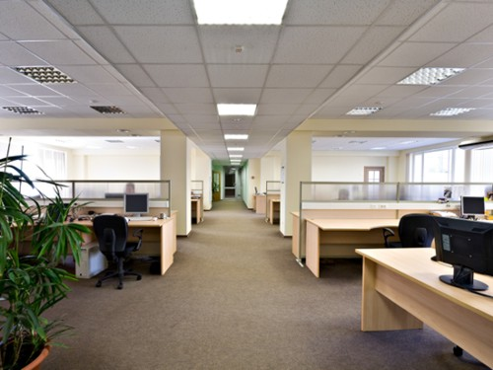
Големият офис плюсове и минуси
Плюсове - Улеснява комуникацията - Създава усещане за екипност - Дава възможност за бърза реакция - Спестява ходене по коридори, етажи и стаи - Улеснява мениджърския контрол - Създава усещане за простор
Минуси - Шум - Невъзможност за концентрация - Липса на лично пространство - Необходимост от съобразяване с различни вкусове и навици.

Slide 15
Офис мебели - видове
Офис мебелите могат да бъдат:
офис шкаф
офис контейнери
офис закачалки
офис етажерки
офис бюро
офис гардероб

Slide 16
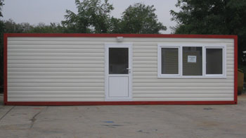
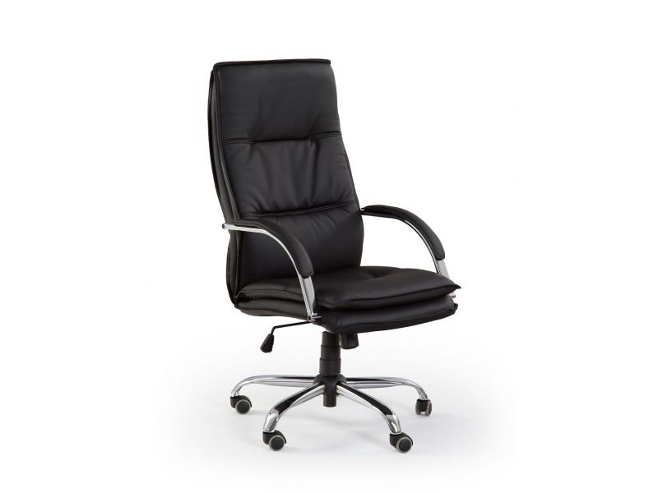
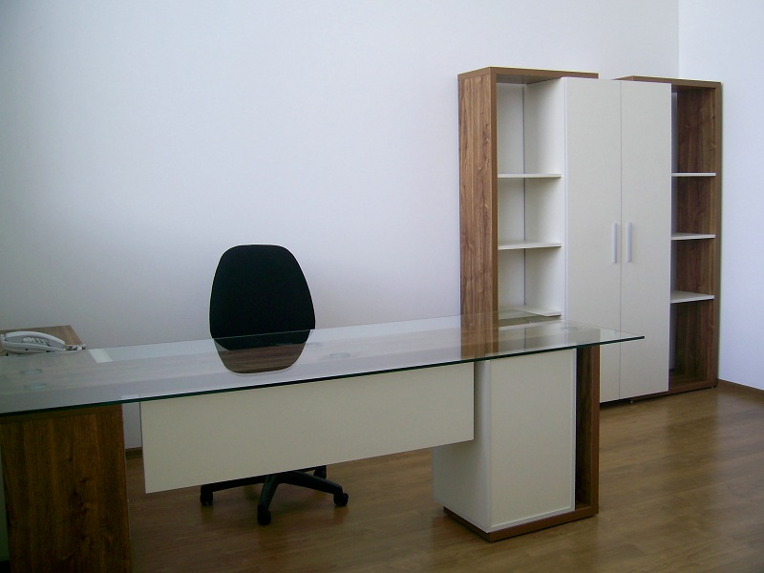
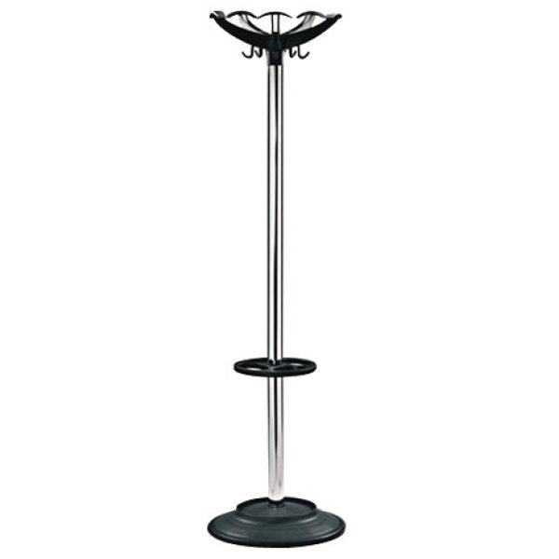
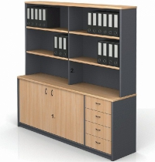
Видове

Slide 17
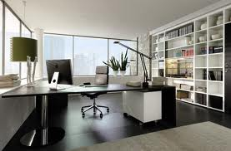
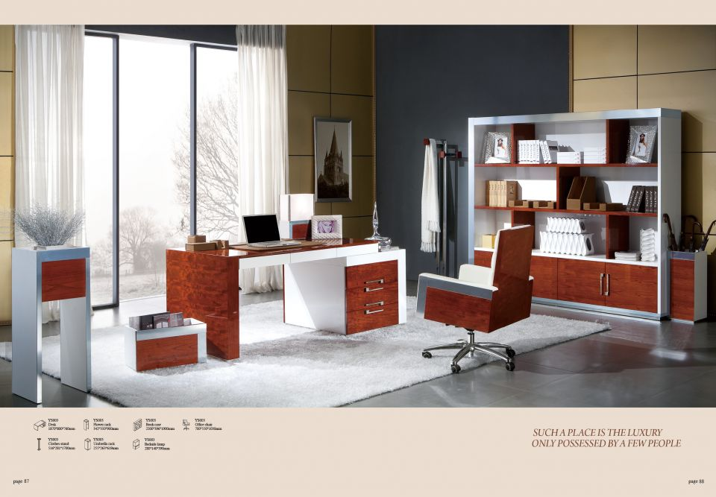
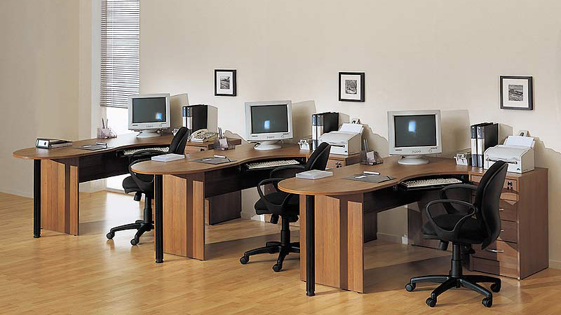
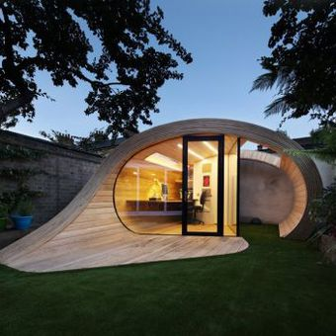
Офис идея

Slide 18
Благодаря за вниманието

